Slide 1


UBND QUẬN LONG BIÊN
TRƯỜNG MẦM NON GIA QUẤT
BÀI GIẢNG ĐIỆN TỬ
LĨNH VỰC PHÁT TRIỂN NHẬN THỨC
PHÂN BIỆT HÌNH TRÒN,TAM GIÁC,VUÔNG
LỨA TUỔI: MGB
GV: NGUYỄN THỊ THÀNH

Slide 2

CHO TRẺ LÀM QUEN VỚI CÁC BIỂU TƯỢNG VỀ TOÁN
Đề tài: PHÂN BIỆT HÌNH TRÒN
VỚI HÌNH VUÔNG, HÌNH TAM GIÁC, HÌNH CHỮ NHẬT

Slide 3
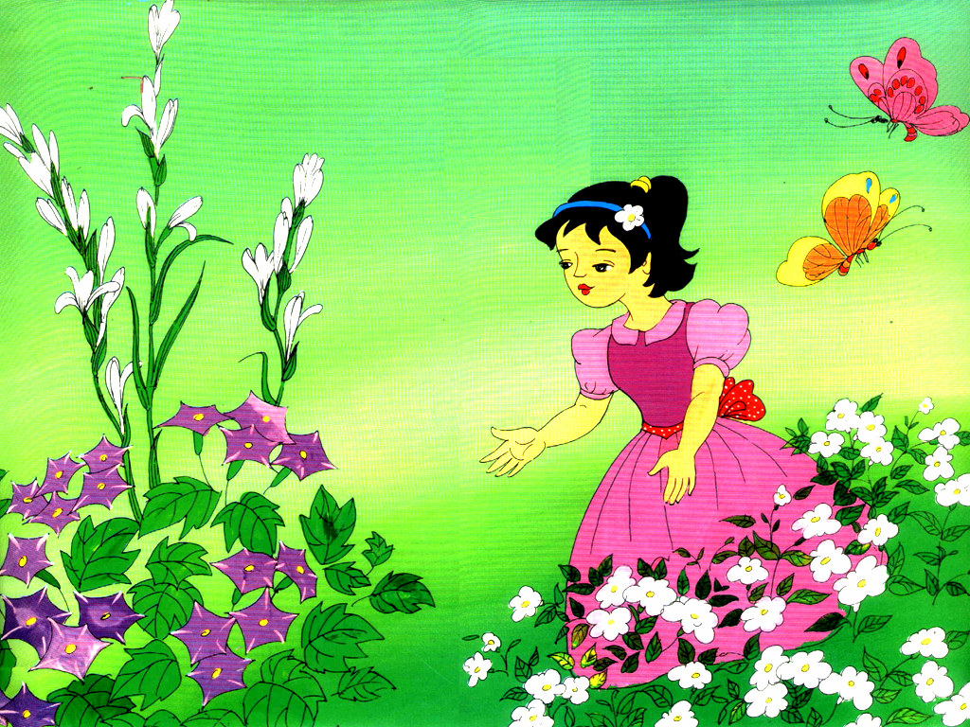
Bé vui học

Slide 9
CÁNH CỬA KÌ DIỆU
1
2
3

Slide 11
2
3

Slide 13
3

Slide 16

Hết

